Slide 1
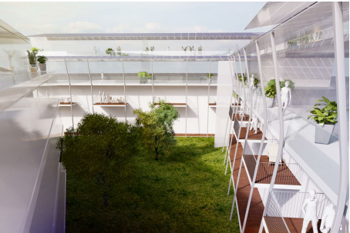
Way2Smart
Start Up in eine sozial verträgliche, energieautonome Smart City
Zwischenstand Sept 2016 mit Ergänzungen bis Dez 2016
DI Thomas Zelger, FH Technikum Wien, Institut für erneuerbare Energie
Mag Veronika Huemer Kals, IBO, Elisabeth Kerschbaum Msc, IBO und Stadträtin Mobilität
Arch. Ernst Gruber MA rch, Wohnbund
Univ. Doz. Dr. Michael Ornetzeder, ITA
Mag Bernhard Fürst, Traffix
Ing. Alfred Zimmermann, Stadtrat für Energie und Umwelt

Slide 2
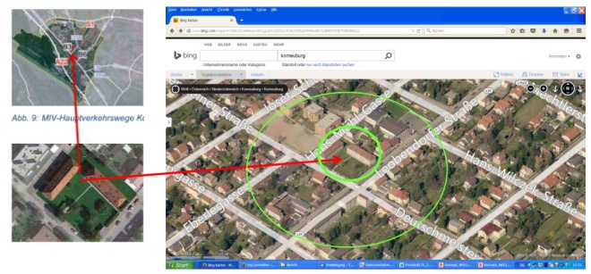
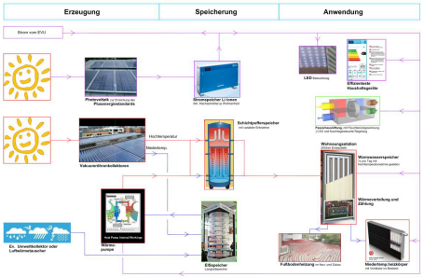
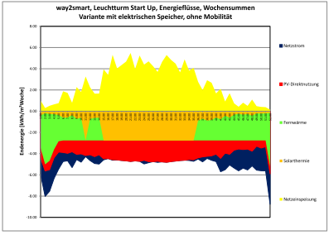
Schwerpunkte
Testbed Smart City Demo
Im Rahmen von Smart City Demo Korneuburg
werden zwei Wohnbauten im Gemeindeeigentum hocheffizient saniert, das Grundstück durch Auf- und Zubauten verdichtet, die Gebäude mit energiegewinnenden Flächen ausstattet (Plusenergiestandard) unter „leistbaren“ Bedingungen
wird ein Mobilitätsknoten im Bereich der sanierten Objekte und damit Alternativen zur Benützung privater Autos geschaffen
Flankierend werden:
durch Kommunikationsprogramme Maßnahmen und Bedürfnisse von Alt- und NeumieterInnen auf Augenhöhe mit ExpertInnen abgestimmt. Dabei geht es um Akzeptanz für Sanierungs/Energieeffizienz und dezentrale Energieerzeugungsmaßnahmen sowie Selbstorganisation. Innovative Finanzierungsmodelle erleichtern „leistbares“ Wohnen
MieterInnen und weitere BürgerInnen für das Ziel Energieautonomie Korneuburg informiert und aktiviert, das Erlernen und Einüben von energieautonomen Praktiken wird angeboten
unter sozialwissenschaftlicher Begleitung Bauträger in den Prozess eingebunden
diese exemplarischen Maßnahmen in Hinblick auf die hochgesteckten Energie- und CO2-Einsparungsziele der Stadt aufbereitet und dokumentiert, dass die Einzelmaßnahmen als Vorbilder und Anregungen für vergleichbare Projekte Korneuburg und anderen Städten zur Verfügung stehen (Energieautonomie-Plattform)
Erfahrungen zum Transitionsprozess in eine nachhaltige Zukunft aufgegriffen, sozialwissenschaftlich analysiert und in zukünftige Prozesse rückgespeist

Slide 3
Inhalt
Präsentation Zwischenstand Dez. 2016
Stand des Forschungsprojektes
  Aktuell, Aktivitäten im 1. Jahr, Nächste Schritte, Ausblick/Zeitplan
  Bauprojekt/Testbed (AP 3,4 und 7)
  Soziales Miteinander (AP 5, 6)
  Mobilität (AP 9 + tw 7)
  Energieraum-Datenbank (AP 2+10)
  Projektmanagement und Evaluierung (AP 1+11)
Projektmonitoring, begleitende Evaluierung, Technikfolgenabschätzung:
Korneuburg energieautonom
Zusammenfassung Ausblick, Zeitplan

Slide 4

Stand des Forschungsprojektes:
1 a
Bauprojekt/Testbed

Slide 5

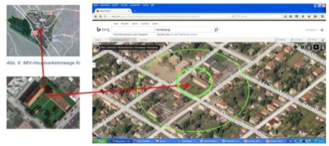
Aktuell: Grundsatzbeschluss GR
1a Bauprojekt/Testbed
  Grundsatzbeschluss zur Umsetzung des Bauprojektes durch die Stadtgemeinde Korneuburg
    Im Stadtrat am 6.12.2016 (einstimmig)
    Im Gemeinderat (geplant) am 14.12.2016
  Bauvolumen dreigeschossig (anstatt 4 Geschosse)
  Ausstattungsqualität Midi
  Abwicklung durch Totalunternehmer ab Einreichung (zur Risikominimierung für die Stadtgemeinde)

Slide 6
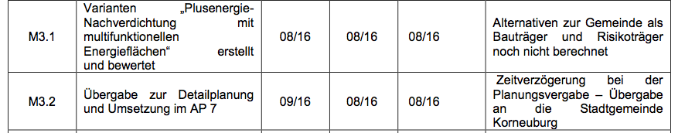
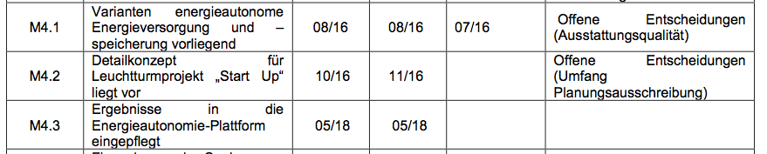
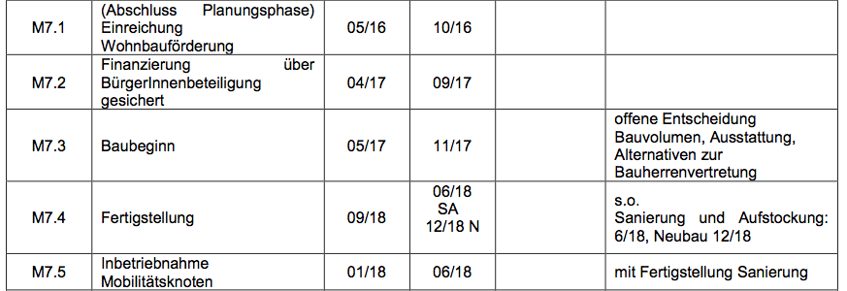
Auswirkungen auf Zwischenbericht AP 3, 4 und 7
1a Bauprojekt/Testbed
Gemeinde bleibt Bauträger
Risikobewertung im Zuge der Ausschreibung Totalunternehmer
Ergänzung Detailberechnung für neue „Ausgangsvariante“
Midi entschieden
Reduzierter Umfang entschieden
Änderung der Einreichung WBF nach Detailplanung
Ev. Verzögerung durch Entscheidung Totalunternehmer (zusätzliche Ausschreibung) – wird durch Bauherrenvertretung geklärt
Ansuchen um Projekt-Laufzeitverlängerung

Slide 7
Aktivitäten im 1. Jahr
1a Bauprojekt/Testbed
  Detaillierte Variantenberechnungen Bauprojekt
    IBO und FH-Technikum
    Bau- und Errichtungskosten, Energiebilanz, Lebenszykluskosten, Finanzierungskosten etc.
  Studie für Wohnbauförderung abgeschlossen
    durch POS-Architekten (im April 2016)
    Maximalvariante, Planstand für Untersuchungen Forschungsprojekt
  Projektsteuerung (Bauherrenvertretung)
    raum&kommunikation seit März 2016 bis Einreichung Bauprojekt beauftragt
    Aktuell Vorbereitung EU-weite Ausschreibung für Planungsleistungen (2stufiges Verfahren)

Slide 8
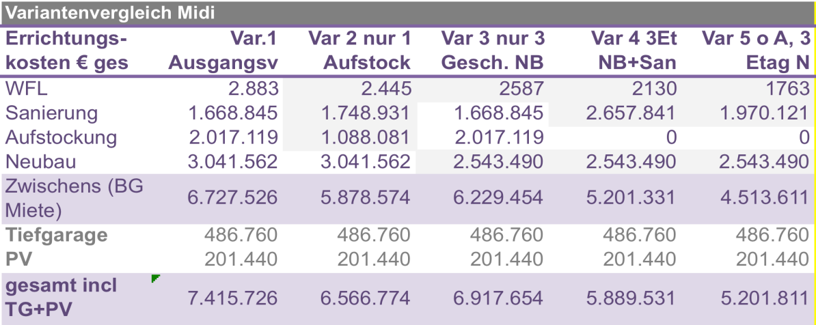
Aktivitäten im 1. Jahr:
1a Bauprojekt/Testbed
AP 3 – Plusenergie –Nachverdichtung
Nachverdichtung
Variantenberechnung (f. Entscheidung GR)
  Wohnutzfläche vor way2smart: 877 m²
  Wohnutzfläche way2smart 3geschossig: 2.130 m²

Slide 9
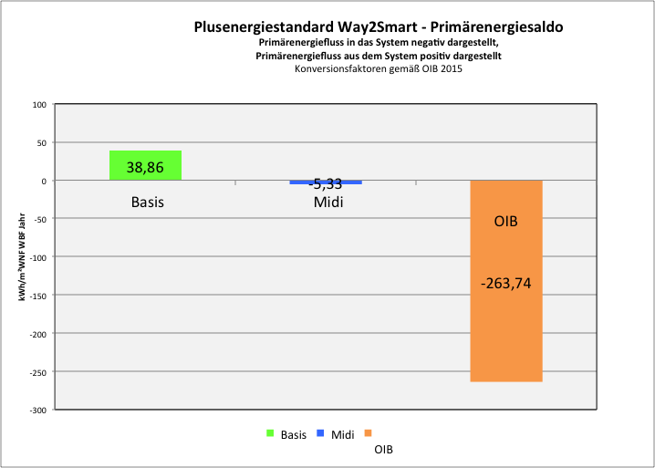
Aktivitäten im 1. Jahr:
1a Bauprojekt/Testbed
AP 3 – Plusenergie –Nachverdichtung
Plusenergie-Bilanz
Variantenberechnung
  Basis/Midi/OIB – Vergleiche Bau-, Errichtungskosten, Lebenszykluskosten, Annuitäten, Mindest-Nettomieten, Betriebskosten, Bruttomieten, Energiebilanz, Energiekosten...
  GR-Entscheidung: Variante Midi – TOP GR-Sitzung 14.12.
Exkurs Bauprojekt/Testbed

Slide 10
Aktivitäten im 1. Jahr:
1a Bauprojekt/Testbed
AP 4 – Innovative Energieversorgung – Optimierung Eigenverbrauchsanteil
Innovative Energieversorgung
Erstellung Energiekonzept way2smart
  Dimensionierung für Versorgung 4geschossige Variante
Berechnung Qualitative Varianten
  Basis-midi-OIB für Entscheidung Gemeinderat
Lebenszykluskostenberechnung, Lebenszyklusanalyse
Exkurs Innovative Energieversorgung

Slide 11
Aktivitäten im 1. Jahr:
1a Bauprojekt/Testbed
AP 4 – Innovative Energieversorgung – Optimierung Eigenverbrauchsanteil
Optimierung Eigenverbrauchsanteil
Berechnung technische Ausstattung
  MRS, thermische Speicher, etc.
Berechnung finanzielles Anreizsystem für MieterInnen
  Kostenreduktion für Eigenverbrauchsanteil
Grobkonzept NutzerInnenschulung
  siehe 1b, Soziales Miteinander, Buddy-System

Slide 12
Aktivitäten im 1. Jahr:
1a Bauprojekt/Testbed
AP 7 – Umsetzung smarte Minisiedlung Kreuzensteinerstr./Leobendorferstr.
Variantenberechnungen
Detailliert für Ausgangsvariante 4geschossig
  Anpassung an Grundsatzbeschluss 3geschossig Anfang 2017
Qualitative Varianten (Basis-Midi-OIB)
Quantitative Varianten (Ausgangsvariante, reduziertes Bauvolumen)
Baukosten – Errichtungskosten – Finanzierungskosten
Netto-Mietzinsgrundlage – Betriebskosten – Energiekosten
Lebenszykluskosten – Liquidität - Kapitalaufbau

Slide 13
Aktivitäten im 1. Jahr:
1a Bauprojekt/Testbed
AP 7 – Umsetzung smarte Minisiedlung Kreuzensteinerstr./Leobendorferstr.
Einrichtung Projektgremium
Besetzt: Politik, Verwaltung, Bauherrenvertretung, Hausverwaltung
Aufgabe: Abstimmung Forschungsprojekt – Schwerpunkt Bauprojekt
Diskussion der Empfehlungen aus dem Forschungsprojekt
Vorbereitung der Entscheidungen des Gemeinderates

Slide 14
Aktivitäten im 1. Jahr:
1a Bauprojekt/Testbed
AP 7 – Umsetzung smarte Minisiedlung Kreuzensteinerstr./Leobendorferstr.
Beauftragung Machbarkeitsstudie und Bauherrenvertretung
Machbarkeitsstudie POS-Architekten als Grundlage für Einreichung (Anmeldung) Wohnbauförderung
Ausschreibung und Beauftragung Bauherrenvertretung

Slide 15
Nächste Schritte/Zeitplan
1a Bauprojekt/Testbed
  Detaillierte Variantenberechnungen Bauprojekt
    Anpassung an „neue Ausgangsvariante“ erforderlich
  Wohnbauförderung Antrag anpassen
    Nach Einreichplanung (Reduktion des eingereichten Projektes ist möglich)
  Projektsteuerung (Bauherrenvertretung)
    Fertigstellung der Planungsausschreibungen durch raum&kommunikation
    Aktualisierung Bauzeitplan
    Totalunternehmer-Ausschreibung durch Stadtgemeinde

Slide 16
´Stand des Forschungsprojektes:
1 b
„Soziales Miteinander“

Slide 17
Aktuell: Projektanpassung an den Grundsatzbeschluss GR
1b Soziales Miteinander
  Anpassung Zeitplan
    Akkordierung Beteiligungsfahrplan mit Projektfahrplan (abhängig von PlanerInnen-Beauftragung)
    Erweiterung Zielgruppenfindung
  Bauvolumen dreigeschossig
    Anpassung Prioritäten Beteiligung AnrainerInnen
    Anpassung Wohnkostenberechnungen

Slide 18
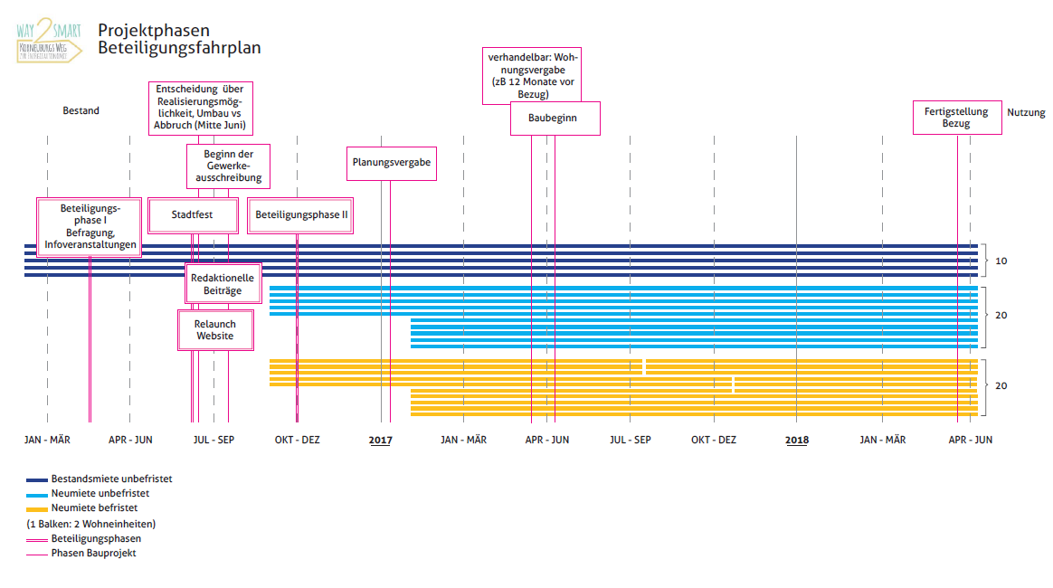
Aktuell: Projektanpassung an den Grundsatzbeschluss GR
1b Soziales Miteinander

Slide 19

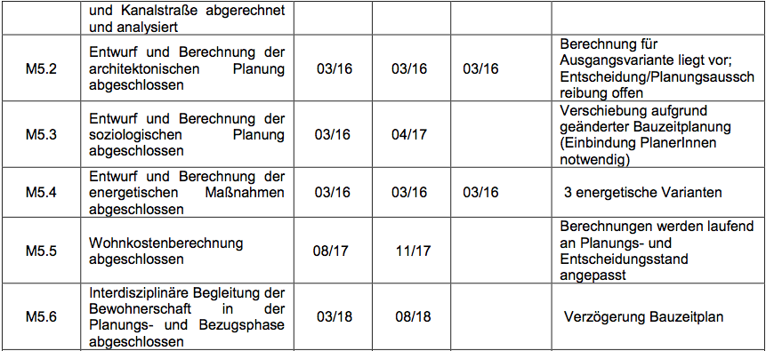
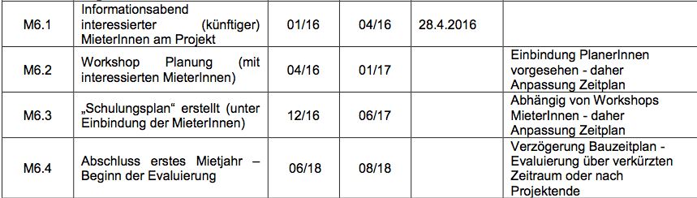
Auswirkungen auf Zwischenbericht AP 5 und 6
1b Soziales Miteinander
Baukostenvergleiche mit anderen Projekten (in Abstimmung mit Bauherrenvertretung)
Vorprojekt Stockerauerstraße: Baubeginn 12/2016
Anpassung an neue Ausgangsvariante
Anpassung an neue Ausgangsvariante
(Entwurf liegt vor)
Aktualisierung der Wohnkostenberechnung aufgrund neuer Ausgangsvariante Beginn 2017
Anpassung an Bauzeitplan - Ansuchen um Projekt-Laufzeitverlängerung bis 8/19
Anpassung an Bauzeitplan
Grobplanung erstellt – Detailplanung abhängig vom Bauzeitplan
Anpassung an Bauzeitplan – Ansuchen um Projekt-Laufzeitverlängerung

Slide 20
Aktivitäten im 1. Jahr
1b Soziales Miteinander
  Wohnkostenberechnungen
    Miet- Betriebs- und Energiekosten, Mobilitätskosten
  BürgerInnenbeteiligung
    Homepage, Projektpräsentation am Stadtfest und im „Steuerstern“ (Steuerungsgremium BÜB Korneuburg), Infoabend AnrainerInnen
  Kommunikation MieterInnen
    Zielgruppenfindung, Befragung und Auswertung (für Planungsgrundlagen), Informationsabend MieterInnen
  Konzeption Buddyschulungen
    Recherche Trends und Themen, Grobe Konzeption des Buddysystems und möglicher Umsetzungsformate

Slide 21
Aktivitäten im 1. Jahr:
1b Soziales Miteinander
AP 5 – Sozialer Wohnbau - leistbarer Wohnraum – Bürgerbeteiligung - Alternativfinanzierungen
Wohnkostenberechnungen (ohne Mobilität)
Im Zuge der Kostenberechnungen für das Bauprojekt (Basis 4geschossig
  Anpassung 3geschossig erfolgt zu Beginn 2017)
Die Festlegung der tatsächlichen Mietzinse erfolgt durch den Bauherren (Stadtgemeinde)
Exkurs Wohnkostenberechnung

Slide 22
Aktivitäten im 1. Jahr:
1b Soziales Miteinander
AP 5 – Sozialer Wohnbau - leistbarer Wohnraum – Bürgerbeteiligung - Alternativfinanzierungen
Mobilitätskosten: NutzerInnen-Kategorien
Grobe Kategorisierung von NutzerInnen-Gruppen (aus den Ergebnissen der Mobilitätserhebung 2015)
  Nach Art der Beschäftigung (SchülerInnen/PendlerInnen/PensionistInnen...)
  Nach NutzerInnenverhalten (KFZ-fixiert, Nutzung ÖV, Nutzung Fuß/Rad)
Vorbereitung eines Berechnungstools für Kosten und Energieaufwand

Slide 23
Aktivitäten im 1. Jahr:
1b Soziales Miteinander
AP 5 – Sozialer Wohnbau - leistbarer Wohnraum – Bürgerbeteiligung - Alternativfinanzierungen
BürgerInnenbeteiligung
Information über Gemeinde- und Regionalmedien
Information beim Stadtfest
Erstellung Homepage www.way2smart.at
Info Steuerstern (Steuerungsgremium BÜB Korneuburg/Masterplan)
1. Infoabend AnrainerInnen

Slide 24
Aktivitäten im 1. Jahr:
1b Soziales Miteinander
AP 6 – MieterInnen – Buddysystem - Starterwohnungen
Kommunikation (künftige) MieterInnen
Zielgruppenfindung
  Anschreiben Warteliste Gemeindewohnungen
  Regionale Medienarbeit
Befragung und Auswertung
  Wohnraumbedarf, Mobilitätsverhalten, Einstellung Energiesparen, Interesse am „sozialen Miteinander“, Frei- und Gemeinschaftsflächennutzung
  Akkordierung Planung mit Befragungsergebnissen
Infoabend MieterInnen und Interessierte
Information im Rahmen des Stadtfestes
  Exkurs MieterInnenbefragung und Ergebnisse
  Exkurs Infoabend MieterInnen und Interessierte
Notes:
Zielgruppenfindung, Befragung und Auswertung (für Planungsgrundlagen), Informationsabend MieterInnen

Slide 25
Aktivitäten im 1. Jahr:
1b Soziales Miteinander
AP 6 – MieterInnen – Buddysystem - Starterwohnungen
Buddysystem
Recherche Trends und Forschungsergebnisse
Start Beteiligungsphase und Zielgruppenfindung
  siehe Kommunikation MieterInnen
grobe Konzeption Buddysystem
  Umsetzungsformate
  Erste Identifizierung und Kontaktaufnahme zu potentiellen „Buddies“
  Exkurs Buddysystem
Notes:
Recherche Trends und Themen, Grobe Konzeption des Buddysystems und möglicher Umsetzungsformate

Slide 26
Nächste Schritte/Zeitplan
1b Soziales Miteinander
  Wohnkostenberechnungen
    Anpassung Miet- Betriebs- und Energiekosten Berechnungen an neue Ausgangsvariante
    Berechnung Mobilitätskosten f. NutzerInnengruppen (siehe 1.c. Mobilität)
  BürgerInnenbeteiligung
    Pressearbeit nach Grundsatzbeschluss
    Präsentation in den „Masterplan-Lebensbereichen“ (Arbeitskreise BÜB Korneuburg)
  Kommunikation MieterInnen/AnrainerInnen
    Information MieterInnen/InteressentInnen nach Grundsatzbeschluss
    Verbreiterung InteressentInnen-“Suche“
    Festlegung „Verbindlichkeitskriterien“
  Buddysystem
    Vorgespräche mit „Buddies“
    Erstellung Schulungsplan, Aufbereitung von Unterlagen

Slide 27
1 c
Stand des Forschungsprojektes:
Mobilität

Slide 28
Aktuell: Detail Mobilitätsknoten
1c Mobilität
  Abstimmungsgespräch VOR
    Bzgl Daten Echtzeitinformation Busse am Standort des Mobilitätsknotens
    16.12., vormittags: Traffix, x-net, Stadtgemeinde
  Abstimmung mit Mobilitätskonzept
    Abgleich der Maßnahmenvorschläge

Slide 29

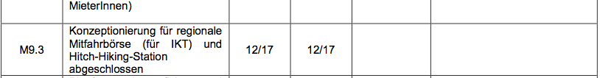
Auswirkungen auf Zwischenbericht AP 9 und tw 7
1c Mobilität
Anpassung an neuen Bauzeitplan
Grobkonzept liegt vor – Abstimmungsgespräche Anfang 2017

Slide 30
Aktivitäten im 1. Jahr
1c Mobilität
  Mobilität in der Planung des Bauprojekts
    Fahrradabstellanlagen (oberirdisch und unterirdisch)
    Lösung Erfüllung Stellplatzverpflichtung
      (durch Reduktion Bauvolumen/Wohnungsanzahl erübrigt sich diese
      Frage beim aktuellen Bauprojekt)
    E-Mobility bei KFZ-Stellplatz-Planung
    Mobilitäts-NutzerInnengruppen
    (siehe auch „soziales Miteinander)
  Mobilitätsknoten
    Grobplanung Ausstattung des Mobilitätsknotens
    Varianten Platzierung Mobilitätsknoten
    Kommunikation Mobilitätsknoten
    Abstimmung mit Mobilitätskonzept-Maßnahmenvorschlägen
    Exkurs Mobilitätsknoten

Slide 31
Aktivitäten im 1. Jahr:
1c Mobilität
AP 5 – Sozialer Wohnbau - leistbarer Wohnraum – Bürgerbeteiligung - Alternativfinanzierungen
Mobilitätskosten: NutzerInnen-Kategorien
Grobe Kategorisierung von NutzerInnen-Gruppen (aus den Ergebnissen der Mobilitätserhebung 2015)
  Nach Art der Beschäftigung (SchülerInnen/PendlerInnen/PensionistInnen...)
  Nach NutzerInnenverhalten (KFZ-fixiert, Nutzung ÖV, Nutzung Fuß/Rad)
Vorbereitung eines Berechnungstools für Kosten und Energieaufwand

Slide 32
Aktivitäten im 1. Jahr:
1c Mobilität
AP 9 – Mobilitätsknoten (bauliche Umsetzung in AP 7)
Mobilitätsknoten
generelles Konzept Mobilitätsknoten
Konzept Mobilitätsknoten way2smart-Testbed
  Lage
  Ausstattung
  Exkurs Mobilitätsknoten

Slide 33
Nächste Schritte/Zeitplan
1c Mobilität
  Wohnkostenberechnungen incl. Mobilität
    Berechnung Mobilitätskosten f. NutzerInnengruppen
    Abstimmung mit Buddyschulung
  Mobilitätsknoten
    Abstimmungsgespräche mit div. Anbietern von Mobilitätsdienstleistungen:
      VOR (Einbindung Echtzeitanzeige, Hitch-Hiking)
      Carsharing-Anbieter (Stadtgemeinde, Zweitauto, Klima- und Energie-Modellregion)
      Bike-Sharing-Anbieter (nextbike, E-Bike-Verleih, Zweitauto/Gemeinde)
    „interne“ Abstimmung mit ProjektpartnerInnen:
      Stadtgemeinde, POS, x-net, EVN
      Masterplan-Lebensbereich Mobilität
      Abstimmung mit Leader/KEM (Finanzierung)
    Kostenberechnung (Budgetierung 2018)

Slide 34
1 d
Stand des Forschungsprojektes:
Energieautonomie-Plattform

Slide 35
Aktuell: Monitoring Einbau
1d Energieautonomie-Plattform
  Installation Smart Meter in gemeindeeigenen Gebäuden
    Fernauslesung von 17 Strom- und 8 Gaszählern
    Einbau 17.-21.12.2016
  Test von Smart Home und DSM (Demande Side Management) Techniken und in gemonitorten Gebäuden geplant

Slide 36
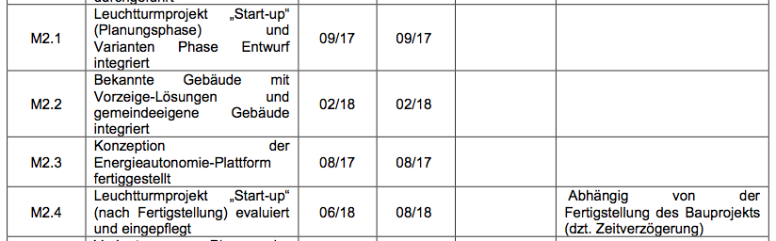
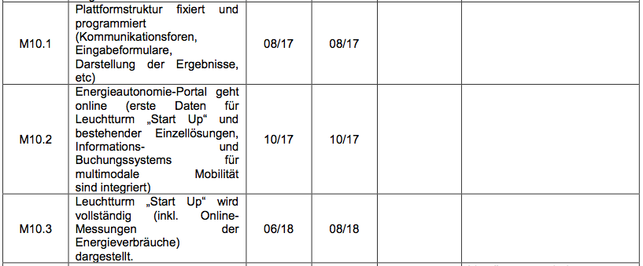
Auswirkungen Grundsatzbeschluss auf Zwischenbericht AP 2 und 10
1d Energieautonomie-Plattform

Slide 37
Aktivitäten im 1. Jahr
1d Energieautonomie-Plattform
AP 2 – Energieraum-Datenbank – Istzustand – Potentiale und Zielverfolgtung smart city
Erstellung einer realen Stadtbilanz Korneuburgs
für Strom, Fernwärme und Erdgas der letzten 3 Jahre durch EVN, Verflüssigung auf Stundenwerte über Standardlastprofile
Masterarbeit FH Technikum für Berechnung Primärenergiesaldo in Arbeit.
Normierung Bestand auf gemessene Kennwerte EVN
Hochrechnung in Szenarien mit Matlabtool,
sehr viele mögliche Varianten
  Exkurs Energieautonomie-Plattform

Slide 38
Nächste Schritte/Zeitplan
1d Energieautonomie-Plattform
  Fertigstellung Datenbank für Hochrechnung
    Struktur Feinabstimmung
    Integration Hochrechnungstool
  Konzeptionierung Oberflächen
    Zielgruppe BürgerInnen:
      Bestandsanalyse
      Automatische Erstellung des energieautonomen Potentials
      Grobe Lebenszyklusbelastungen
    Zielgruppe Stadtgemeinde/StadtplanerInnen/:
      Definition
      Masterplan-Lebensbereich Mobilität
      Abstimmung mit Leader/KEM (Finanzierung)
    Einbinden Monitoring private und öffentliche Gebäude

Slide 39
1 e
Stand des Forschungsprojektes:
Projektmanagement und Evaluierung

Slide 40
Aktuell: Anpassung an Bauzeitplan
1e Projektmanagement und Evaluierung
  Nach Grundsatzbeschluss GR 12/16
    Anpassung ohne Ausschreibung Totalunternehmer bereits im Zwischenbericht eingearbeitet
    Verlängerung Projektlaufzeit für Durchführung der geplanten Evaluierung notwendig, insbesondere für:

Slide 41
Aktivitäten im 1. Jahr
1e Projektmanagement und Evaluierung
  Detaillierung Zielvorgaben und Arbeitspakete
  Start-up Workshop
  Workshop ProjektteilnehmerInnen 30.6.
  Evaluierung Vorprojekte begonnen

Slide 42
2
Transformationsanalyse konkret:
Korneuburg energieautonom
(Exkurs Transformationsanalyse)

Slide 43
3
Zusammenfassung Ausblick, Zeitplan

Slide 44

Terminplan: folgende Meilensteine sind in einer 3jährigen Projektlaufzeit nicht umsetzbar (aufgrund Verzögerungen im Bauprojekt)

